Slide 1
QUAD

Slide 2
FLO | VI | RU
FLO |  | RU
 | FLO | RU
VI | FLO | RU
VI |  | RU
VI | RU
VI | RU | FLO
VI |  | FLO
 | VI | FLO
RU | VI | FLO
RU |  | FLO
RU | FLO
RU | FLO | VI
RU |  | VI
 | RU | VI
FLO | RU | VI
FLO |  | VI
FLO | VI
FLO | VI | RU

Slide 3
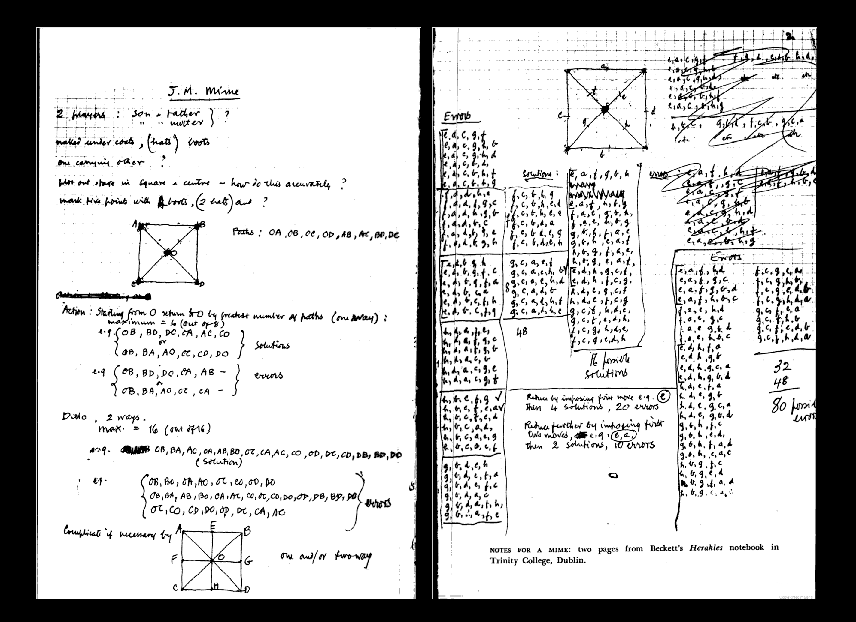

Slide 4
QUAD

Slide 5
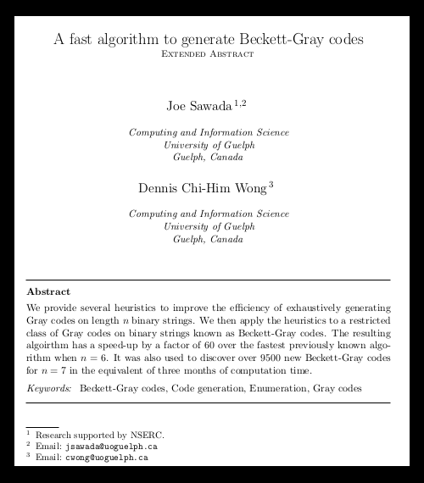

Slide 6
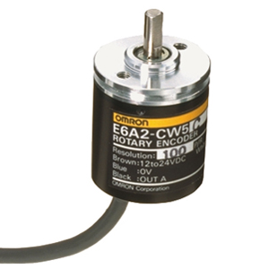

Slide 7
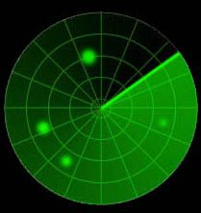

Slide 8
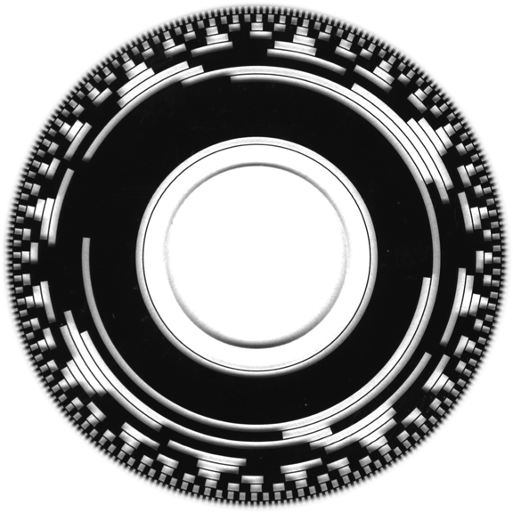

Slide 9
LIGHT
LIGHT DETECTORS
AXLE

Slide 10
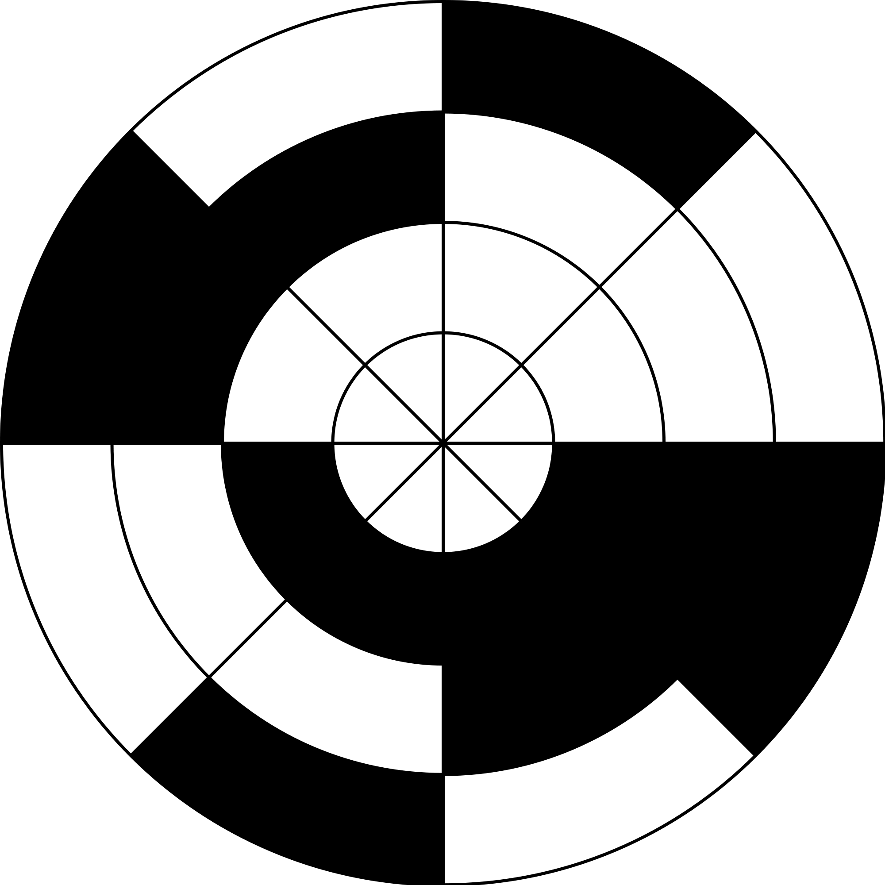

Slide 11
011 3

Slide 12
000 0

Slide 13
001 1

Slide 14
010 2

Slide 15
011 3

Slide 16
100 4

Slide 17
101 5

Slide 18
110 6

Slide 19
111 7

Slide 20
000 0

Slide 21
001 1

Slide 22
010 2

Slide 23
011 3

Slide 24
100 4

Slide 25
101 5

Slide 26
110 6

Slide 27
111 7

Slide 29
011 3

Slide 30
100 4

Slide 31
111 7?

Slide 32

000 0
001 1
011 2
010 3
4
5
6
7

Slide 33
000 0
001 1
011 2
010 3
4
5
6
7

Slide 34
000 0
001 1
011 2
010 3
4
5
6
7

Slide 35
000 0
001 1
011 2
010 3
4
5
6
7

Slide 36
000 0
001 1
011 2
010 3
4
5
6
7

Slide 37
000 0
001 1
011 2
010 3
4
5
6
7

Slide 38
000 0
001 1
011 2
010 3
4
5
6
7

Slide 39
000 0
001 1
011 2
010 3
4
5
6
7

Slide 40
000 0
001 1
011 2
010 3
4
5
6
7

Slide 41
000 0
001 1
011 2
010 3
4
5
6
7

Slide 42
000 0
001 1
011 2
010 3
4
5
6
7

Slide 43
000 0
001 1
011 2
010 3
4
5
6
7

Slide 44
000 0
001 1
011 2
010 3
4
5
6
7

Slide 45
000 0
001 1
011 2
010 3
4
5
6
7

Slide 46
000 0
001 1
011 2
010 3
4
5
6
7

Slide 47
000 0
001 1
011 2
010 3
4
5
6
7

Slide 48
000 0
001 1
011 2
010 3
4
5
6
7

Slide 49
010 3

Slide 50
011 4

Slide 51
011 4?

Slide 52
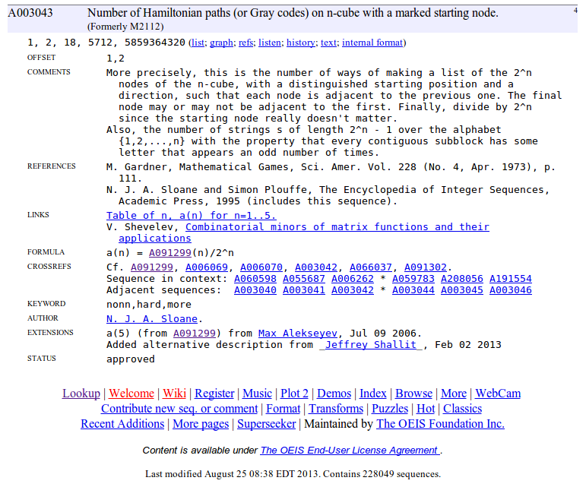

Slide 54
W
Y
B
R
W | WB | WBR | WBRY | BRY | RY | Y
Y | YW | YWR | YWRB | WRB | RB | B
B | BY | BYW | BYWR | YWR | WR | R
R | RB | RBY | RBYW | BYW | YW | W
W | WB | WBR | WBRY | BRY | RY | Y
Y | YR | YRW | YRWB | RWB | WB | B
B | BY | BYW | BYWR | YWR | WR | R
R | RB | RBY | RBYW | BYW | YW | W
W | WB | WBR | WBRY | BRY | RY | Y
Y | YW | YWR | YWRB | WRB | RB | B
B | BY | BYW | BYWR | YWR | WR | R
R | RY | RYB | RYBW | YBW | BW | W

Slide 55
W
C
M
Y
B
W | WM | WMB | WMBY | WMBYC | MBYC | BYC | YC | C
C | CW | CWY | CWYB | CWYBM | WYBM | YBM | BM | M
M | MC | MCW | MCWB | MCWBY | CWBY | WBY | BY | Y
Y | YM | YMC | YMCW | YMCWB | MCWB | CWB | WB | B
B | BC | BCM | BCMY | BCMYW | CMYW | MYW | YW | W

